Slide 1
Ingeniería del software 3
Análisis y Diseño
2º Iteración
Grupo M 1.2
Fco. Javier Briones Rodríguez (Encargado)
Alejandro Mesa Rodríguez
José Peso Buendía
Fco. Manuel Abril Barrilado
11/05/2011

Slide 2
IS3 – Modelado de Requisitos
Tareas
Identificación de requisitos funcionales y no funcionales
Modelo funcional
  Actores: identificación y definición
  Casos de uso: identificación, diagrama y descripción de detallada
Subsistemas funcionales
Diagrama de paquetes
Operaciones del sistema
  Identificación de las operaciones del sistema
  Diagramas de secuencia
Revisión del modelado de requisitos

Slide 3
IS3 – Modelado del Análisis
Tareas
Identificación de Clases, Atributos y Relaciones
Modelado Estático
  Diagrama de Clases
  Diccionario de Clases
Modelado comportamiento externo
  Contratos de las operaciones del sistema
  Diagramas de Secuencia
Revisión del modelado de análisis

Slide 4
IS3 – Modelado del Diseño
Tareas (1/2)
Diseño del sistema
  Modelado de la Arquitectura
    Diagrama de la arquitectura
    Diagrama de paquetes
    Diagrama de componentes
    Diagramas de despliegue
  Diagrama de clases del Diseño
  Diseño de la base de datos (Hibernate y archivos de mapeo)
  Diagramas de secuencia
Interfaces de usuario

Slide 5
IS3 – Modelado del Diseño
Tareas (2/2)
Diseño del Back-up
  Frecuencia de realización de las copias de seguridad
  Planificación de la copia
  Mecanismos de comprobación
  Medidas de seguridad
  Clasificación de respaldos
  Secuencia de respaldo planificada
Revisión del modelado del diseño

Slide 6
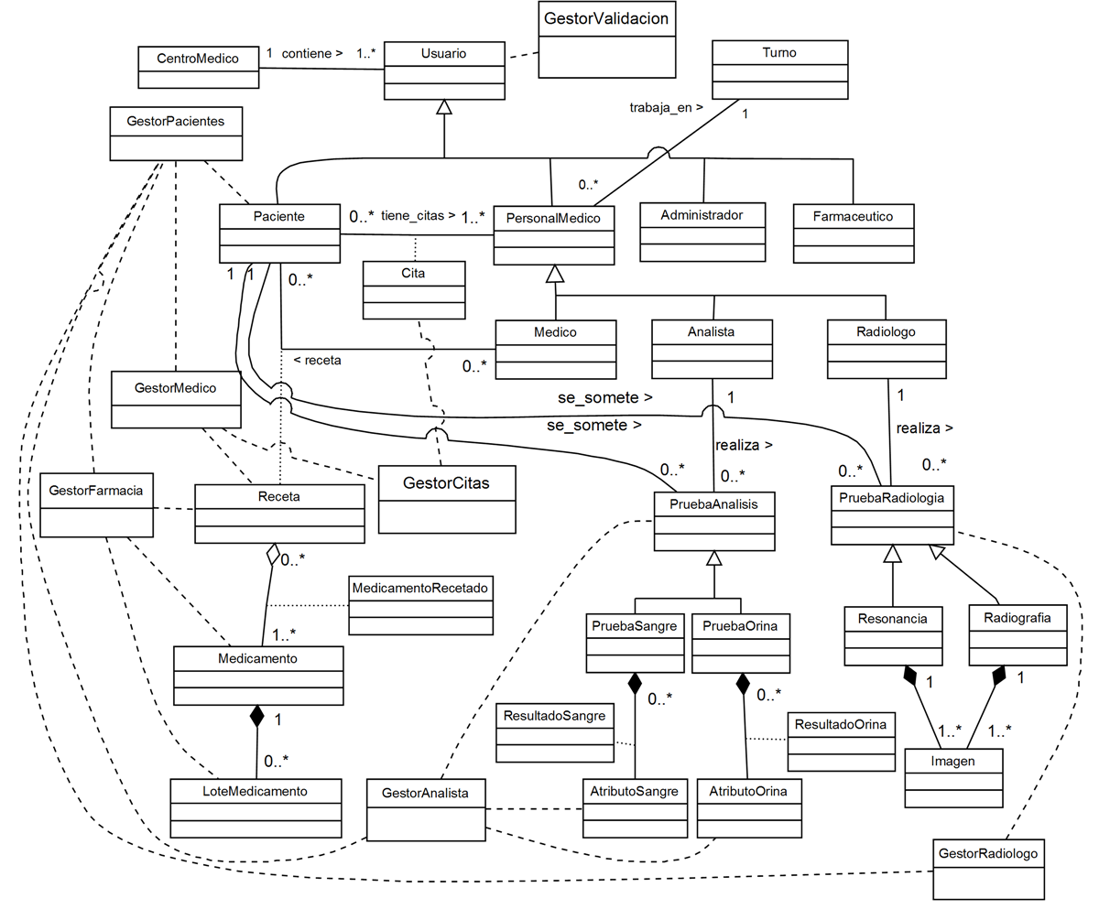
IS3 – Arquitectura
Diagrama de clases estático

Slide 7
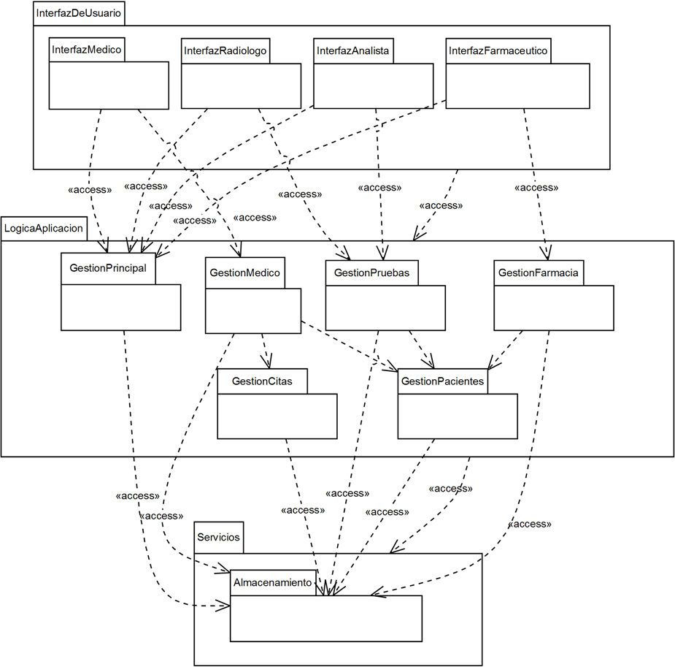
IS3 – Arquitectura
Diagrama de paquetes

Slide 8
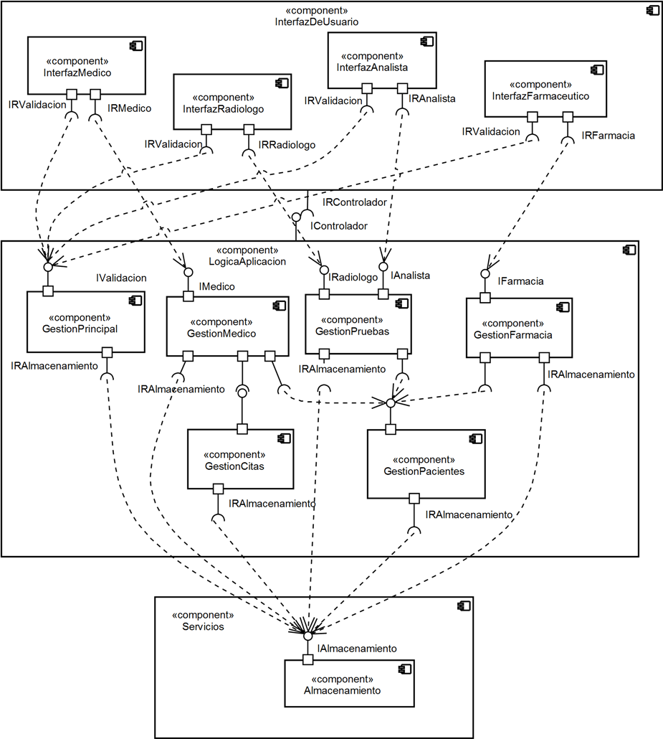
IS3 – Arquitectura
Diagrama de
componentes

Slide 9
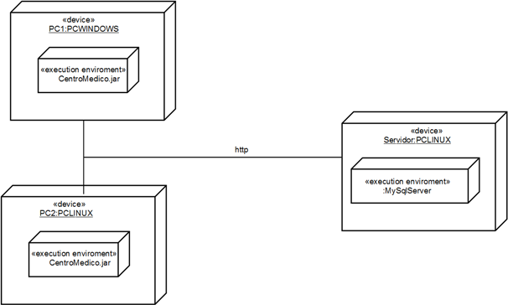
IS3 – Arquitectura
Diagrama de despliegue (1/2)

Slide 10
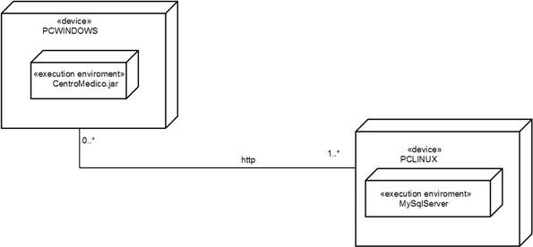
IS3 – Arquitectura
Diagrama de despliegue (2/2)

Slide 11
IS3 – General
Problemas
Cambios significativos en el diagrama de clases de diseño, y sus consecuentes cambios en la implementación.
Emplear tiempo en investigar y aprender a usar la herramienta de mapeo ”Hibernate” (Diseño).
Diagramas de secuencia del Diseño con partes que no se pueden implementar (revisiones en los últimos días).
Volver a diseñar, en los últimos días, alguna operación de la 1º iteración.

Slide 12
IS3 – General
Objetivos no alcanzados
Al no estar definida la gestión del historial del paciente, no se han considerado algunos casos de uso relacionados con la gestión de las pruebas a pacientes:
  Consultar las pruebas de análisis.
  Consultar las pruebas de radiología.

Slide 13
IS3 – General
Esfuerzo empleado
Cinco semanas de trabajo.
Tiempo estimado considerando el tiempo en conjunto e individual.
Modelado de requisitos:
  Modelado: 18 horas cada persona
  Revisión: 8 horas cada persona
Modelado de Análisis:
  Modelado: 30 horas cada persona
  Revisión: 3 horas cada persona
Modelado de Diseño:
  Modelado: 38 horas cada persona
  Revisión: 16 horas cada persona

